Slide 1











TRƯỜNG TIỂU HỌC PHÚC LỢI
TỰ NHIÊN VÀ XÃ HỘI
Bài 1: Kể về gia đình (tiết 2)
Notes:
更多模板请关注：https://haosc.taobao.com

Slide 2





Bài 1: Kể về gia đình của em

Slide 3
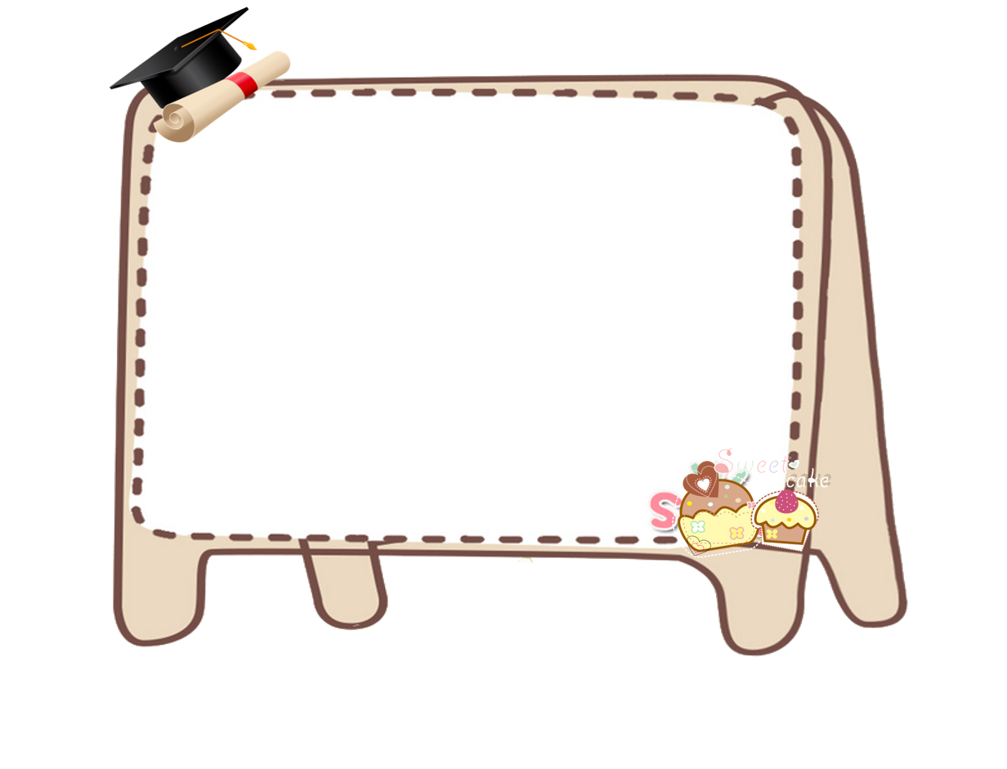


Tiết 2

Slide 4
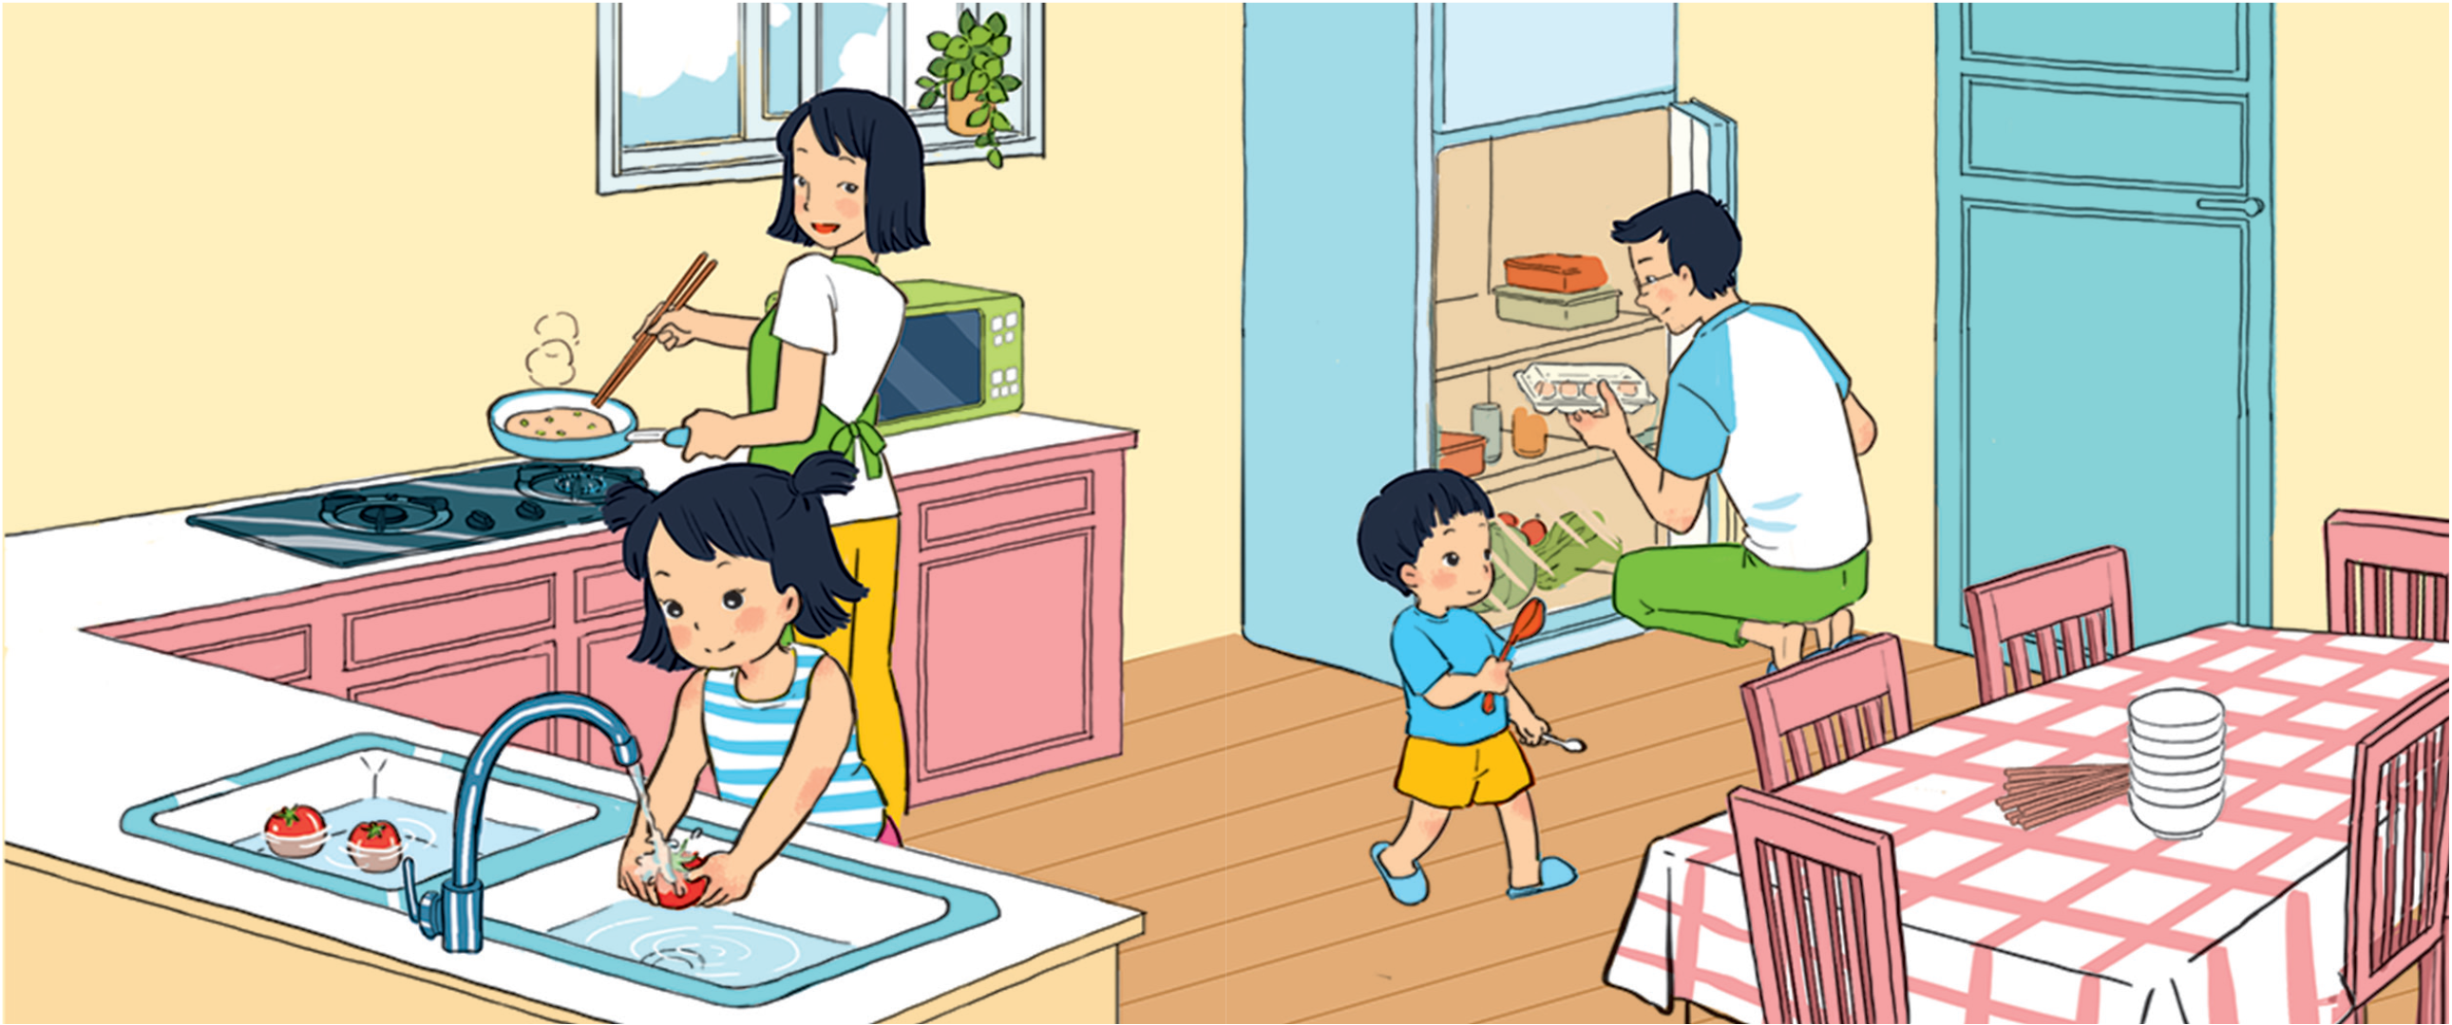
Mọi người trong gia đình Hoa tham gia công việc nhà như thế nào?
Gia đình Hoa cùng nhau nấu ăn rất vui vẻ

Slide 5

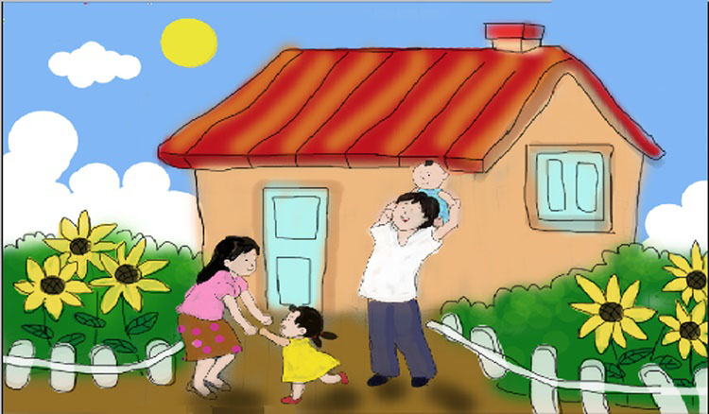
Vẽ gia đình

Slide 6

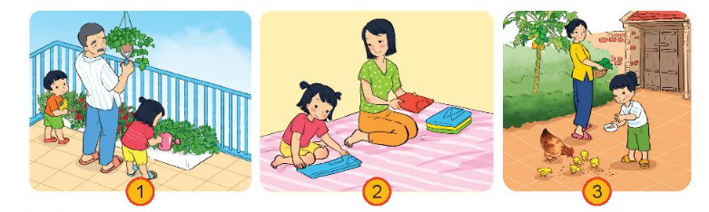

PART 2
师资队伍
Please enter the required title here
Tưới cây
Gấp quần áo
Cho gà ăn

Slide 7
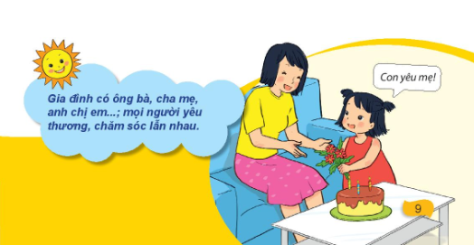
Kể về gia đình em

Slide 8
CỦNG CỐ, DẶN DÒ

Slide 9



